Slide 1
PVK-FH

Slide 2
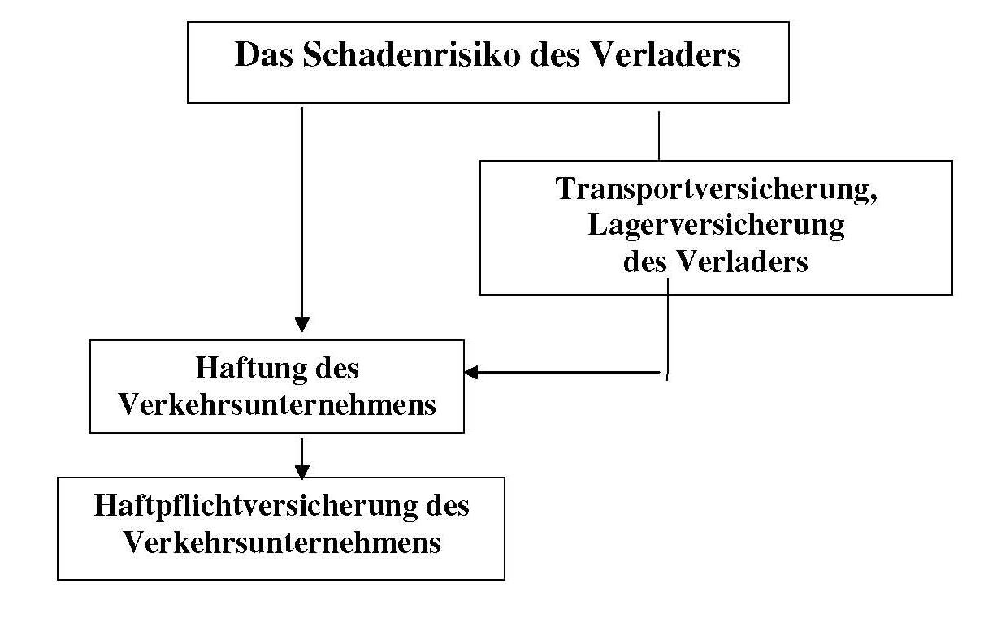
Worum geht es?

Slide 3
Rechtswahl
Bei Verträgen mit ausländischen Vertragspartnern stellt sich die grundsätzliche Frage, wessen nationale Rechtsordnung in ihrer Gesamtheit Anwendung finden soll, wenn es aus diesem Vertrag zu Leistungsstörungen kommt.
Das ist die Frage der „Rechtswahl“!
Rechtswahlfreiheit nach Art. 3 Rom-I-VO.
Eine Rechtswahl kann ausdrücklich oder stillschweigend (indirekt) getroffen werden.

Slide 4
Warum ist eine Rechtswahl sinnvoll?
Beispiel:
Ein deutscher Spediteur mit Geschäftssitz in Saarbrücken betreibt für einen Kunden mit Geschäftssitz in Metz/Frankreich in Forbach /F. ein Auslieferungslager, von welchem Kunden in D und Benelux mit Waren beliefert werden. Der Spediteur organisiert diese Transporte von seinem Geschäftssitz in Saarbrücken aus.
Der Auftraggeber hat seit Längerem die aufgelaufenen Lagergelder und Frachten nicht mehr bezahlt. Der Spediteur möchte daher wissen, ob er das ihm nach HGB zustehende Pfandrecht ausnutzen kann.

Slide 5
Rechtswahl
Artikel 4, 5 Rom-I-VO : Mangels Rechtswahl anzuwendendes Recht
Soweit das auf den Vertrag anzuwendende Recht nicht vereinbart worden ist, unterliegt der Vertrag dem Recht des Staates, mit dem er die engsten Verbindungen aufweist.
Es wird vermutet, dass der Vertrag die engsten Verbindungen mit dem Staat aufweist, in dem die Partei, welche die charakteristische Leistung zu erbringen hat, ihren gewöhnlichen Aufenthalt hat.
Bei Güterbeförderungsverträgen wird vermutet, dass sie mit dem Staat die engsten Verbindungen aufweisen, in dem der Beförderer im Zeitpunkt des Vertragsabschlusses seine Hauptniederlassung hat, sofern sich in diesem Staat auch der Verladeort oder der Entladeort oder der gewöhnliche Aufenthaltsort des Absenders befindet. Sind diese Voraussetzungen nicht erfüllt, gilt das Recht des Ablieferungsorts.

Slide 6
Rechtswahl
Fall-Lösung:
Der Spediteur erbringt 2 unterschiedliche Leistungen, für die er das Pfandrecht ausüben möchte: Lagern und Befördern.
Für das Lagern gilt Art. 4 Rom-I-VO. Danach ist der Ort der Hauptverwaltung des Auftragnehmers (Saarbrücken) maßgeblich, auch wenn die Leistung selbst in Frankreich erbracht wird. Für die offenen Lagergelder kann daher das HGB-Pfandrecht ausgeübt werden.
Für das Befördern gilt Art. 5 Rom-I-Vo. Die Beförderungen erfolgen von Frankreich in andere Länder. Nur für Frachten aus den Beförderungen nach Deutschland kann das HGB-Pfandrecht ausgeübt werden.

Slide 7
Vertragstypen
Grundsatz der "Vertragsfreiheit„
Mangels Vereinbarung > Gesetz
BGB und HGB enthalten zahlreiche Vertragstypen für Geschäfte des täglichen Lebens.
Die Vertragstypen regeln die vertragstypischen Pflichten der Vertragspartner und die Rechtsfolgen von Leistungsstörungen.
Für jeden Vertragstyp gibt es unterschiedliche Rechtsfolgen für Leistungsstörungen .
Denn je nach Vertragstyp können unterschiedliche Probleme auftreten.

Slide 8
Vertragstypen
Die Haftung für Leistungsstörungen bestimmt sich nach dem für die vereinbarte Leistung maßgeblichem Vertragstyp.
Um Leistungsstörungen juristisch exakt zu erfassen, ist es demnach von entscheidender Bedeutung, die vertraglich übernommenen Leistungen einzelnen Vertragstypen zuzuordnen.
Aus den Vertragstypen ergeben sich
  unterschiedliche Haupt- und Nebenpflichten der Vertragspartner
  unterschiedliche Regelungen über die Frage des Schadenersatzes für Pflichtverletzungen.
Die sich für beide Seiten ergebenden Schadenrisiken können durch verschiedenartige Versicherungen abgedeckt werden.

Slide 9
Vertragliche / außervertragliche Ansprüche
Neben der Haftung für Vertragsverletzungen können außervertragliche Ansprüche entstehen:
Beispiel:
Beim Entladen eines LKW fällt dem Gabelstaplerfahrer eine Palette mit Farbeimern auf dem LKW um.
Dadurch wird der LKW beschädigt.

Slide 10
3.1 Vertragliche / außervertragliche Ansprüche
§ 823 BGB: Unerlaubte Handlung
Wer vorsätzlich oder fahrlässig das Leben, den Körper, die Gesundheit, die Freiheit, das Eigentum oder ein sonstiges Recht eines anderen widerrechtlich verletzt, ist dem anderen zum Ersatz des daraus entstandenen Schadens verpflichtet.
Verschuldenshaftung für Personen- und Sachschäden ohne Haftungsbegrenzung.
Trifft die Person (Mitarbeiter), die schuldhaft handelt und dadurch eines der genannten Rechte anderer Personen verletzt.

Slide 11
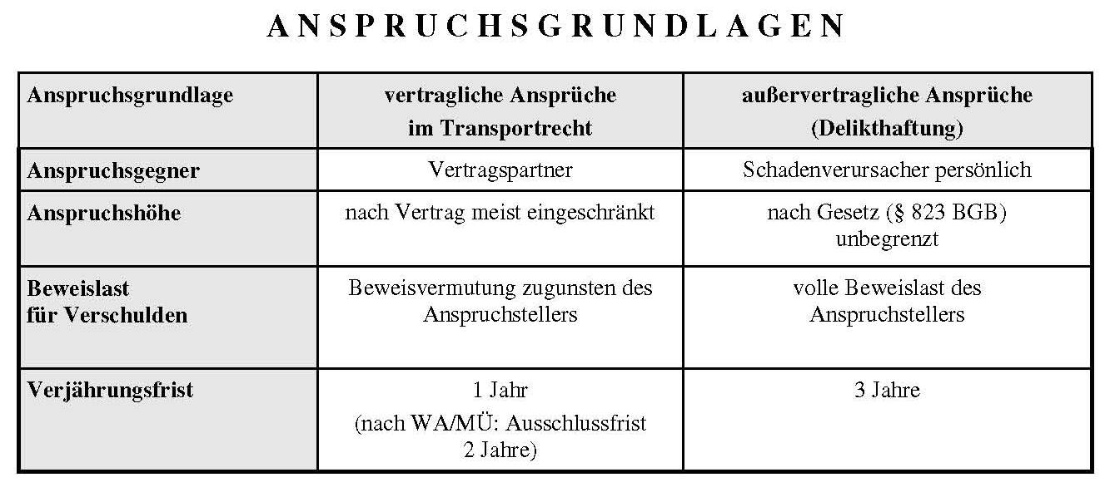
Vertragliche / außervertragliche Ansprüche

Slide 12
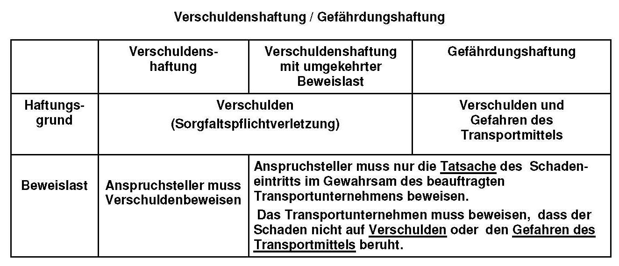
Die Haftungsprinzipien

Slide 13
Schadenersatz / Wertersatz
Schadenersatz nach § 249 BGB:
Volle Haftung für jede Art von Schaden
Wertersatz im Frachtrecht:
Haftung für Güterschäden,
keine Haftung für Güterfolgeschäden

Slide 14
HGB / Int. Frachtrechte
§ 407 HGB
Durch den Frachtvertrag wird der Frachtführer verpflichtet, das Gut zum Bestimmungsort zu befördern und dort an den Empfänger abzuliefern.
Der Absender wird verpflichtet, die vereinbarte Fracht zu zahlen.
Die Vorschriften dieses Unterabschnitts gelten, wenn
1. das Gut zu Lande, auf Binnengewässern oder mit
Luftfahrzeugen befördert werden soll und
2. die Beförderung zum Betrieb eines gewerblichen
Unternehmens gehört.

Slide 15
HGB / Int. Frachtrechte
Für internationale Transporte hat die Bundesrepublik Deutschland mehrere Übereinkommen ratifiziert.
  CMR (Straßengüterverkehr)
  COTIF mit Anhang ER/CIM (Eisenbahngüterverkehr)
  WA / MÜ (Luftbeförderungen)
  CMNI (Beförderungen auf Binnengewässern)
  HR/HVR sind als Seehandelsrecht in das 5. Buch des HGB integriert.
Sie verdrängen als spezielles Recht das allgemeine Frachtrecht des HGB.
Kann das HGB-Frachtrecht dennoch auch für internationale Beförderungen gelten?

Slide 16
Speditionsrecht
Der Spediteur kann 2 Rechtspositionen innehaben:
Er ist immer Geschäftsbesorger,
Er kann zugleich auch „ausführender“ oder „vertraglicher“ Frachtführer sein.

Slide 17
Was beinhaltet die Besorgung der Versendung?
§ 453 HGB - Speditionsvertrag
Durch den Speditionsvertrag wird der Spediteur verpflichtet, die Versendung des Gutes zu besorgen.
§ 454 HGB - Besorgung der Versendung
(1) Die Pflicht, die Versendung zu besorgen, umfaßt die Organisation der Beförderung, insbesondere
1. die Bestimmung des Beförderungsmittels und des Beförderungsweges,
2. die Auswahl ausführender Unternehmer,
und den Abschluß der für die Versendung erforderlichen Fracht-, Lager- und Speditionsverträge

Slide 18
Fixkostenspedition
§ 459 HGB - Spedition zu festen Kosten
Soweit ein Speditionsvertrag geschlossen wurde und als Vergütung ein bestimmter Betrag vereinbart ist, der Kosten für die Beförderung einschließt, hat der Spediteur zusätzlich zu seinen Rechten und Pflichten als Spediteur hinsichtlich der Beförderung die Rechte und Pflichten eines Frachtführers oder Verfrachters.
Was bedeutet das?
Rechtsfolge von Fixkostenspedition: der Spediteur gilt für alle durch die vereinbarte Vergütung „bezahlten Beförderungsleistungen“als vertraglicher Frachtführer.
Für die Transportorganisation sowie „beförderungsbezogene speditionelle Nebenpflichten“ bleibt es bei der Geltung des Speditionsrechts.

Slide 19
Abgrenzung Speditions-/Frachtrecht
Zusammenfassung
Nur für die Schreibtischtätigkeiten des Spediteurs findet das HGB-Speditionsrecht Anwendung.
Sobald der Spediteur das Gut „anfassen“ muss, wird er haftungsrechtlich zum Frachtführer.

Slide 20
Frachtbrief
§ 409 Beweiskraft des Frachtbriefs
(2) Er begründet die Vermutung, dass das Gut und seine Verpackung bei der Übernahme durch den Frachtführer in äußerlich gutem Zustand waren und das die Anzahl der Frachtstücke und ihre Zeichen und Nummern mit den Angaben im Frachtbrief übereinstimmen.

Slide 21
Transportdokumente mit Wertpapiercharakter
Ein B/L (Konnossement) begründet ein Rechtsverhältnis zwischen dem Beförderer als Aussteller des Dokuments und dessen berechtigtem Besitzer.
Demgegenüber dokumentiert ein Frachtbrief das Vertragsverhältnis zwischen Absender und Frachtführer
Das Konnossement ist ein Traditionspapier.
„Traditionspapier“ bedeutet, dass anstelle der körperlichen Übergabe des Gutes das Eigentum an der im Konnossement beschriebenen Ware durch Weitergabe dieses Dokumentes übertragen wird .
Es kommt bei Akkreditivgeschäften zur Anwendung und sichert die Kaufpreiszahlung.

Slide 22
Verladen, Ladungssicherung, Entladen
§ 412 HGB
der Absender hat das Gut beförderungssicher zu laden, zu stauen und zu befestigen (verladen) sowie zu entladen,
soweit sich aus den Umständen oder der Verkehrssitte nicht etwas anderes ergibt.
Der Frachtführer hat für die betriebssichere Verladung zu sorgen.
Absender und Frachtführer haben danach unterschiedliche Verpflichtungen!
Welche konkreten Inhalte haben diese Verpflichtungen?

Slide 23
Ladearbeiten
Verpflichtung des Absenders:
Beförderungssichere Verladung
dazu gehört:
Absetzen des Gutes auf der Ladefläche, verstauen und sichern
Zielrichtung:
Schutz des eigenen Gutes vor Schäden durch die üblichen Transporteinwirkungen (z.B. Fliehkräfte, Erschütterungen)

Slide 24
Ladearbeiten
Verpflichtung des Frachtführers / Fahrers:
Betriebssichere Verladung ( § 22 StVO)
dazu gehört:
Kontrolle der Verladetätigkeit des Absenders; dafür Sorge tragen, dass durch die Ladung die Betriebssicherheit des Fahrzeuges auch in extremen Verkehrssituationen nicht beeinträchtigt wird
Zielrichtung:
Schutz unbeteiligter Dritter vor Schäden aus der Nutzung des Fahrzeuges.

Slide 25
Was ist ein multimodaler Transport?
Es muss ein einheitlicher Frachtvertrag über eine internationale Gesamtbeförderung mit dem Auftraggeber geschlossen sein (§ 452 HGB).
Das ist der Fall, wenn:
  Ein reiner Frachtvertrag geschlossen wurde (z.B. Vertrag mit einer Reederei über die Beförderung eines Containers von Haus zu Haus – ein solcher Vertrag wird meist durch ein Durchkonnossement dokumentiert: FBL, TBL)
  Ein Speditionsvertrag geschlossen wurde, der wegen Fixkostenspedition zur Anwendung des Frachtrechts führt
Es müssen mindestens zwei technisch unterschiedliche Verkehrsmittel auf Teilstrecken zum Einsatz kommen, wobei das Gut jeweils von dem einen auf das andere Verkehrsmittel umgeladen wird.
Die verschiedenartigen Beförderungsmittel müssen unterschiedlichen Haftungsregelungen unterliegen.
Warum kann das nur bei internationalen Beförderungen der Fall sein?

Slide 26
Wie wird das haftungsrechtliche Problem gelöst?
Zweigeteilte Haftungslage:
unbekannter Schadenort als „Normalfall“:
der multimodale Frachtführer haftet nach HGB-Frachtrecht.
bekannter Schadenort als „Ausnahmefall“:
der multimodale Frachtführer haftet nach dem Recht der Strecke.
Als das „Recht der Strecke“ gilt das Frachtrecht, welches „fiktiv“ zur Anwendung käme, wenn der multimodale Frachtführer mit dem Auftraggeber nur über diese Teilstrecke einen Frachtvertrag nach deutschem Recht abgeschlossen hätte.
Problem für den Geschädigten:
Er kann nicht vorhersehen, nach welchem Frachtrecht er im Schadenfall Ersatz erlangen kann!
Daher: Transportversicherung sinnvoll.

Slide 27
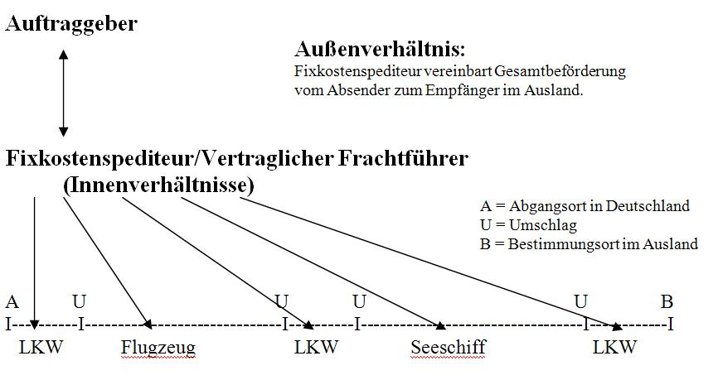
Wie wird das haftungsrechtliche Problem gelöst?
„Effektiv“ gilt für den ausführenden Teilstreckenfrachtführer:
HGB/CMR WA/MÜ ausländisches Seerecht gemäß ausländisches
Frachtrecht Konnossementsbed. Frachtrecht
„Fiktiv“ gilt für den Fixkostenspediteur als multimodalem Frachtführer:
HGB/CMR WA/MÜ HGB HGB-Seehandelsrecht HGB

Slide 28
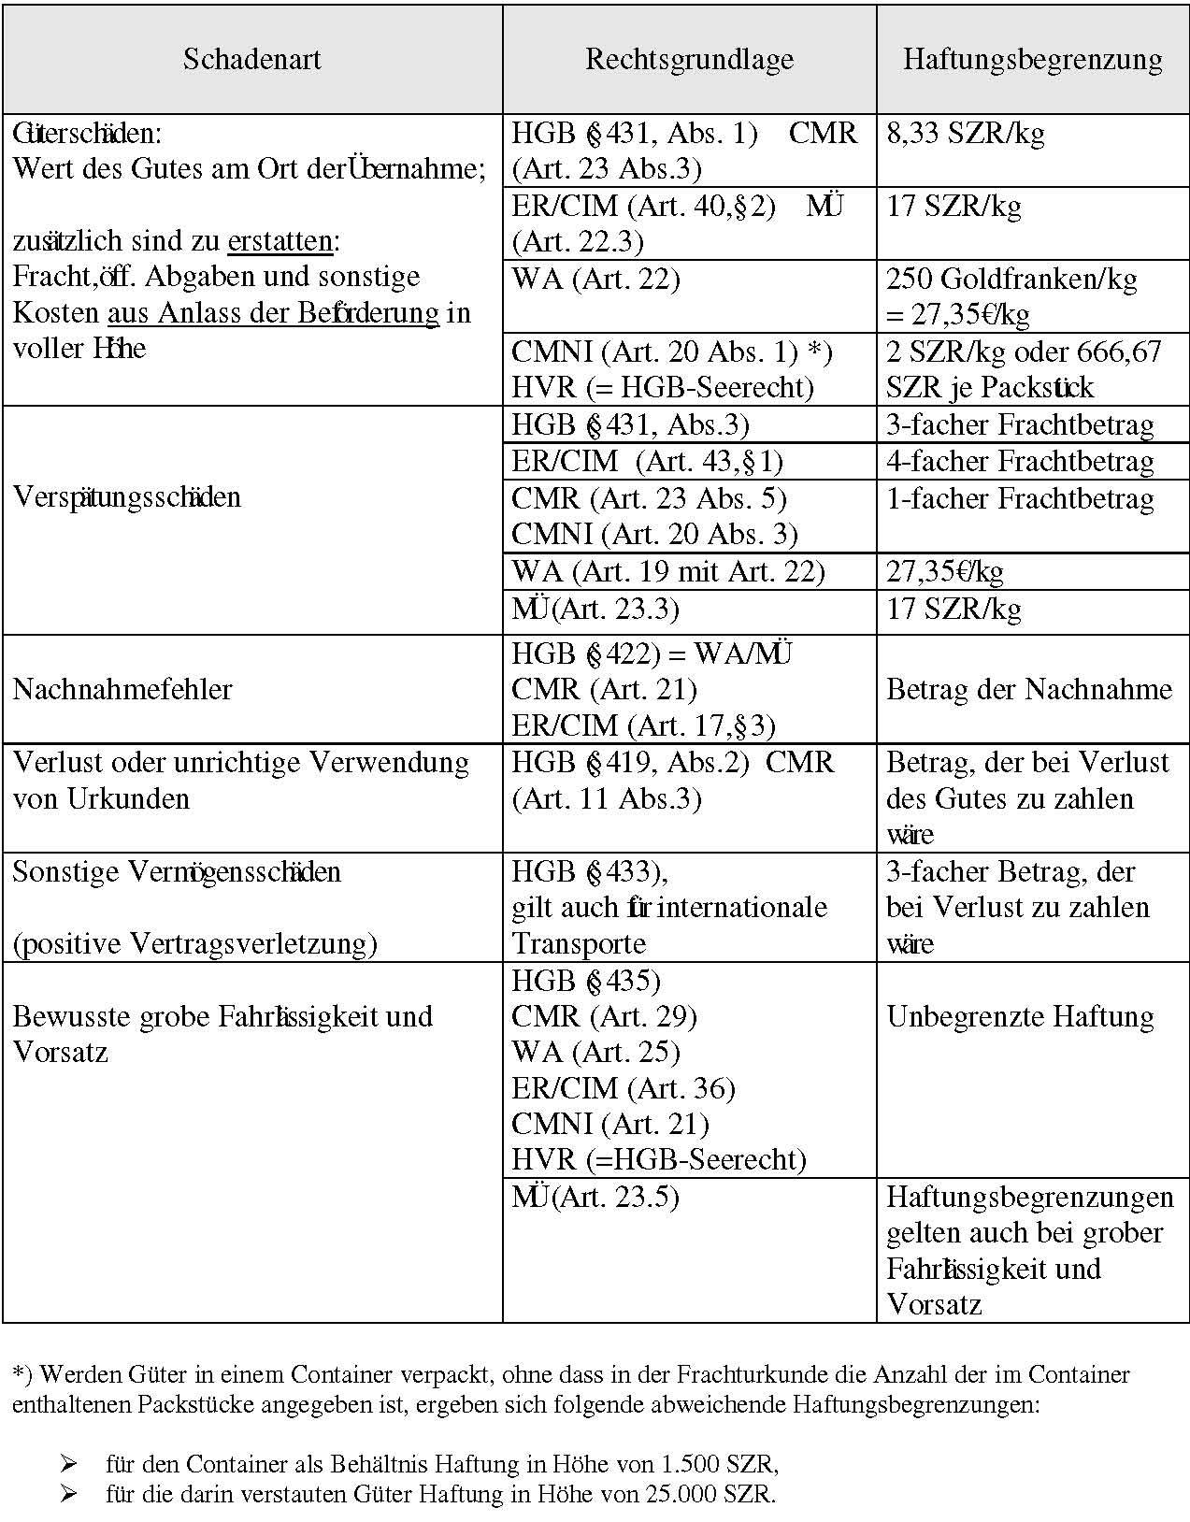
Haftungsbegrenzungen

Slide 29
Verjährung
Welchen rechtspolitischen Zweck haben Verjährungsfristen?
Verjährung bedeutet, dass nach Ablauf der Verjährungsfrist ein an sich berechtigter Anspruch nicht mehr durchgesetzt werden kann, wenn sich der in Anspruch Genommene auf Verjährung beruft.
Die Verjährung soll nach einer gewissen Zeit Rechtsfrieden einkehren lassen.
Denn je länger ein Ereignis zurückliegt, desto schwieriger wird es, die zur Durchsetzung oder Abwehr eines Anspruches erforderlichen Beweise zu erbringen.

Slide 30
Verjährung
§ 439 Verjährung
(1) Ansprüche aus einer Beförderung … verjähren in einem Jahr, bei qualifiziertem Verschulden nach § 435 jedoch drei Jahre.
(2) Die Verjährung beginnt mit Ablauf des Tages, an dem das Gut abgeliefert wurde. Ist das Gut nicht abgeliefert worden, beginnt die Verjährung mit Ablauf des Tages, an dem das Gut hätte abgeliefert werden müssen.
(3) Die Verjährung eines Anspruchs gegen den Frachtführer wird durch eine schriftliche Erklärung des Absenders oder Empfängers, mit der dieser Ersatzansprüche erhebt, bis zu dem Zeitpunkt gehemmt, in dem der Frachtführer die Erfüllung des Anspruchs schriftlich ablehnt.

Slide 31
Was bedeutet Verjährungshemmung? 
Der Lauf der Verjährungsfrist kann durch verschiedene Rechtshandlungen angehalten – gehemmt – werden.
Hemmung bedeutet, dass die „Uhr“, die den Ablauf der Verjährung anzeigt, für den Hemmungszeitraum angehalten wird.
Die Uhr wird angehalten mit Ablauf des Tages, an welchem der Frachtführer eine Schadenanmeldung erhält.
Die Schadenanmeldung ist eine Willenserklärung mit der Schadenersatzansprüche geltend gemacht werden!

Slide 32
Was ist ein Logistikvertrag aus rechtlicher Sicht?
Aufgrund der Vertragsfreiheit kann über rechtlich verschiedenartige Leistungen ein einheitlicher Vertrag abgeschlossen werden.
Bei einem „typengemischten“ Logistikvertrag werden Elemente verschiedener gesetzlicher Vertragstypen (Speditions-, Lager-, Frachtvertrag einerseits, Werk-, Dienstvertrag andererseits) zu einer Einheit verbunden.
Kommt es bei einzelnen Tätigkeiten zu Leistungsstörungen, sind die Regeln des Vertragstyps anzuwenden, für den die betreffende Leistung charakteristisch ist: z.B. Transportstörung >> Frachtrecht.

Slide 33
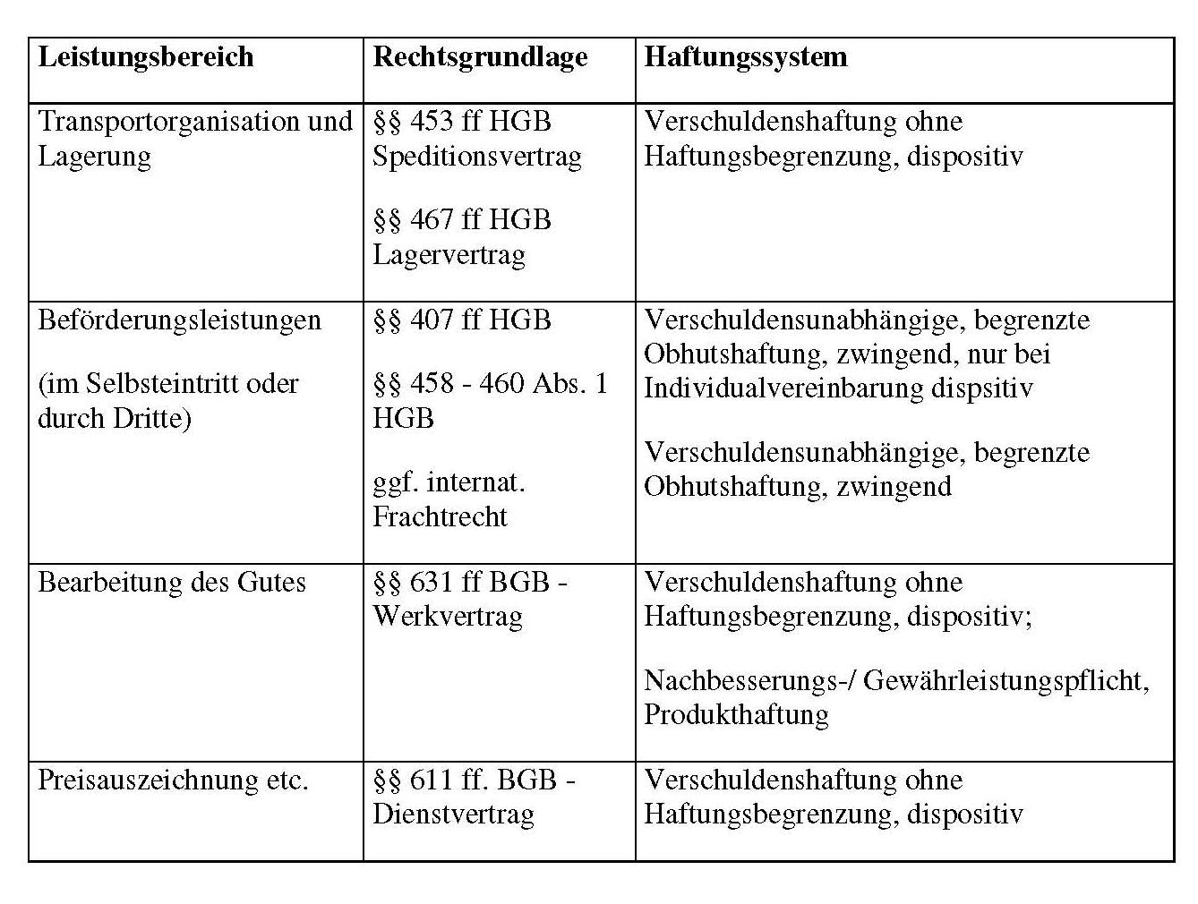
Welche Vertragstypen kommen in Betracht?

Slide 34
Welche rechtlichen Problemlösungen bieten sich für solche gemischten Verträge an?
Man unterscheidet:
Rahmenvertrag über ausschließlich speditionsübliche Leistungen
(transport- und lagerungsbezogene Tätigkeiten).
  Alle hieraus entstehenden Vertragsstörungen können durch Vereinbarung der ADSp vernünftig geregelt werden.
Zuruflogistik
Rahmenvertrag über speditionsübliche und einfache werk- oder dienstvertragliche Tätigkeiten („Zuruflogistik“).
  Alle hieraus entstehenden Vertragsstörungen können durch gleichzeitige Vereinbarung der ADSp und der Logistik-AGB geregelt werden.
Kontraktlogistik
Das sind individuell ausgehandelte Outsourcing-Verträge

Slide 35
Werkvertrag
§ 631 BGB - Vertragstypische Pflichten beim Werkvertrag
(2) Gegenstand des Werkvertrages kann sowohl die Herstellung oder Veränderung einer Sache als auch ein anderer durch Arbeit oder Dienstleistung herbeizuführender Erfolg sein.

Slide 36
Werkvertrag
Haftungssystem:
  Verschuldenshaftung mit umgekehrter Beweislast
  Dispositiv
  Unbegrenzte Haftung
Gewährleistungsverpflichtungen: Der Auftraggeber kann
  Nacherfüllung verlangen (§ 635 BGB),
  den Mangel auf Kosten des Unternehmers selbst beseitigen lassen (§ 637 BGB),
  den Preis mindern (§ 638 BGB),
  vom Vertrag zurücktreten (§ 636 BGB),
  Ersatz vergeblicher Aufwendungen (§ 284 BGB) verlangen.

Slide 37
Dienstvertrag
§ 611 BGB - Vertragstypische Pflichten beim Dienstvertrag
(2) Gegenstand des Dienstvertrages können Dienste jeder Art sein.
Das Wesen von Dienstleistungen besteht darin, dass ein gewisser Zeitaufwand, verbunden mit einem bestimmten Fachwissen notwendig ist, um diese Aufgaben zu erledigen.
Im Gegensatz zum Werkvertrag wird jedoch kein konkreter Erfolg geschuldet.
Dem Dienstvertrag unterliegen logistische Zusatzleistungen wie Preisauszeichnung, Regalservice, Beifügen von Montageanleitungen etc..

Slide 38
Dienstvertrag
Haftungssystem:
  Verschuldenshaftung
  Dispositiv
  Unbegrenzte Haftung
Die Haftungssysteme aus Werk- und Dienstvertrag stimmen überein.
Jedoch gibt es im Dienstvertrag keine Gewährleistungsverpflichtung, weil kein bestimmter Erfolg geschuldet wird!

Slide 39
Rechtsfolgen von Leistungsstörungen
Schadenersatzverpflichtung >>>> Haftung
  Das Haftungsrisiko kann versichert werden!
  und zusätzlich
Gewährleistungsverpflichtung beim Werkvertrag
  Dieses Kostenrisiko ist nicht versicherbar!

Slide 40
Versicherbarkeit von Schadenrisiken
Schadenrisiken treffen - in unterschiedlicher Weise - sowohl Auftraggeber als auch Auftragnehmer.
Der Auftraggeber als Geschädigter kann das ihn durch von außen kommende Ereignisse treffende Schadenrisiko durch Schadenversicherungen abdecken.
Der Auftragnehmer kann sein - hoffentlich vernünftig begrenztes - Haftungsrisiko durch Haftpflichtversicherungen abdecken.
Haftpflichtversicherungen schützen zugleich aber auch den Geschädigten, weil sie insbesondere bei Großschäden sicherstellen, dass er trotz mangelnder Zahlungsfähigkeit des Haftpflichtigen die ihm zustehende Entschädigung erhält.

Slide 41
Versicherbarkeit der Schadenrisiken
Versicherungen, die der Auftraggeber für Logistikrisiken eindecken sollte:
  Transportversicherung
  Lagerversicherung
Versicherungen, die der Auftragnehmer eindecken sollte:
Verkehrshaftungsversicherung
  Vertragliche Haftung aus Verkehrsverträgen
Betriebshaftpflichtversicherung
  außervertragliche Haftung gegenüber Dritten (§§ 823 ff. BGB) für Sach- und Personenschäden
  Haftungsrisiken, die „gelegentlich“ der Vertragserfüllung entstehen, z.B. Bearbeitungsschäden, Mietsachschäden, Schäden aus dem Betrieb von Gabelstaplern, Umweltschäden

Slide 42
Was ist eine Transportversicherung?
Unter Transportversicherung versteht man die Versicherung von Waren gegen die Gefahren des Transportes.
Der Versicherungsschutz erstreckt sich nur auf Güterschäden, die durch von Außen kommende Ereignisse ausgelöst werden.
Daher kein Ersatz für:
  Vermögensschäden
  Das Beschaffenheitsrisiko der Ware
  Schäden aufgrund nicht transportgerechter Verpackung.

Slide 43
Warum ist eine Transportversicherung sinnvoll?
Käufer oder Verkäufer tragen die Transportgefahr!
Aber wird Ihnen jeder Schaden voll vom Spediteur ersetzt?
Welche Haftungsbestimmungen verhindern das?
  Haftungsbegrenzungen
  Haftungsausschlüsse
  Ladearbeiten von Absender oder Empfänger
  Verdeckte Schäden
  Havarie-Grosse-Einschüsse

Slide 44
Was bietet eine Lagerversicherung?
Die Lagerversicherung ist eine gebündelte Versicherung, die sich zusammensetzt aus:
    Feuerversicherung
    Leitungswasser-Versicherung
    Einbruch-Diebstahl-Versicherung (incl. Vandalismus)
    Sturm-/Hagelversicherung
Warum sollte sie der Einlagerer eindecken?
Weil der Lagerhalter i.d.R. mangels Verschulden für solche Ereignisse nicht haftet!

Slide 45
Was sind Obliegenheiten?
Sie beschreiben „Verhaltensweisen“, die vom VN erwartet werden.
Verpflichtungen, die der Versicherungsnehmer einhalten muss, um zu gewährleisten, dass der Versicherer im Schadenfalle auch den gewünschten Ersatz leistet.
Es wird unterschieden zwischen Obliegenheiten vor bzw. nach Eintritt eines Schadenfalls.
Obliegenheiten, die vor Eintritt eines Schadens zu erfüllen sind, sollen den VN anhalten, durch Sorgfaltsmaßnahmen möglichst zu vermeiden, dass die typischen „Risikofaktoren“ nicht zu Schäden führen.

Slide 46
Welche Rechtsfolge kann eine Obliegenheitsverletzung auslösen?
Verletzt der Versicherungsnehmer oder einer seiner Repräsentanten Obliegenheiten vorsätzlich oder grob fahrlässig, ist der Versicherer von der Leistung frei, es sei denn, die Verletzung war weder für den Eintritt oder die Feststellung des Versicherungsfalls noch für die Feststellung oder den Umfang der Leistungspflicht ursächlich.
>>> Leistungsfreiheit des Versicherers

